Slide 1
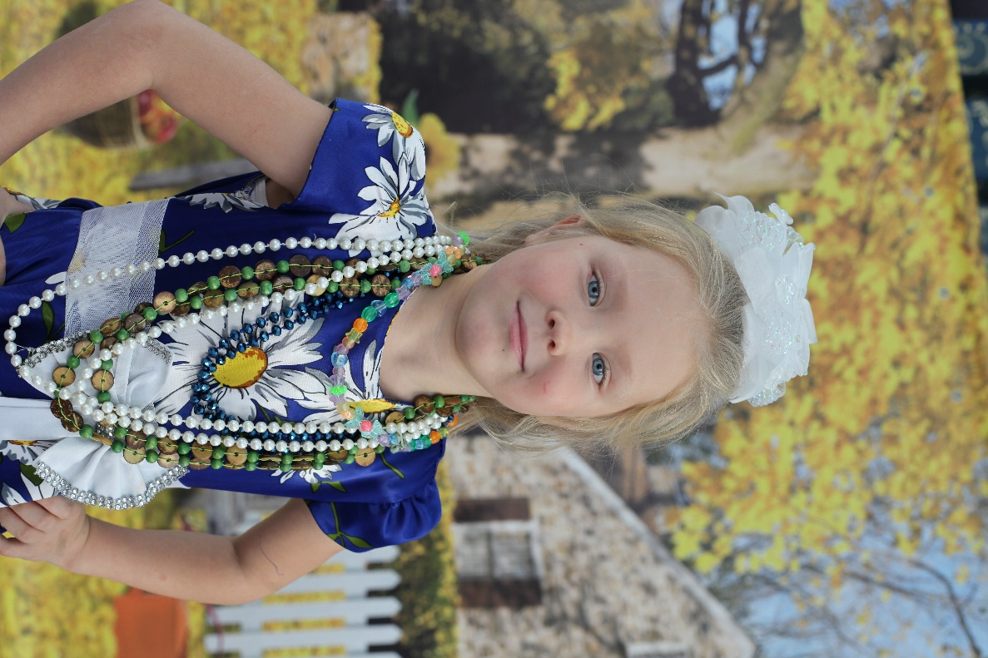
«Бусоград или волшебные игры Феи Бусинки»
(автор пособия М.В.Родина)
Выполнила : Н. П. Сердюкова музыкальный руководитель высшей квалификационной категории
МКДОУ «Детский сад п. Боровое»

Slide 2
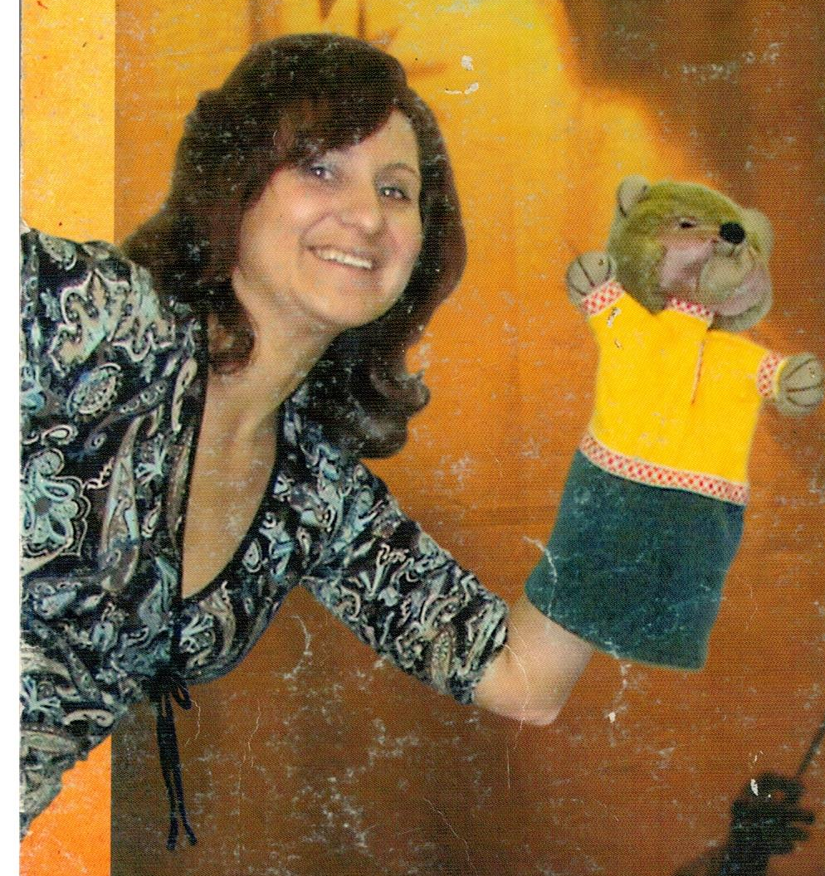

Данную методику «Бусоград» разработала Майя Ивановна Родина,
известный педагог, музыкант, почетный работник общего образования РФ.
Одна из сильных сторон данного пособия - это то, что в нем предлагается целая воспитательная система, направленная на формирование музыкально- творческих, речевых, коммуникативных и других полезных навыков : внимания друг к другу, терпения, сочувствия, понимания, заботы и доброжелательности.

Slide 3
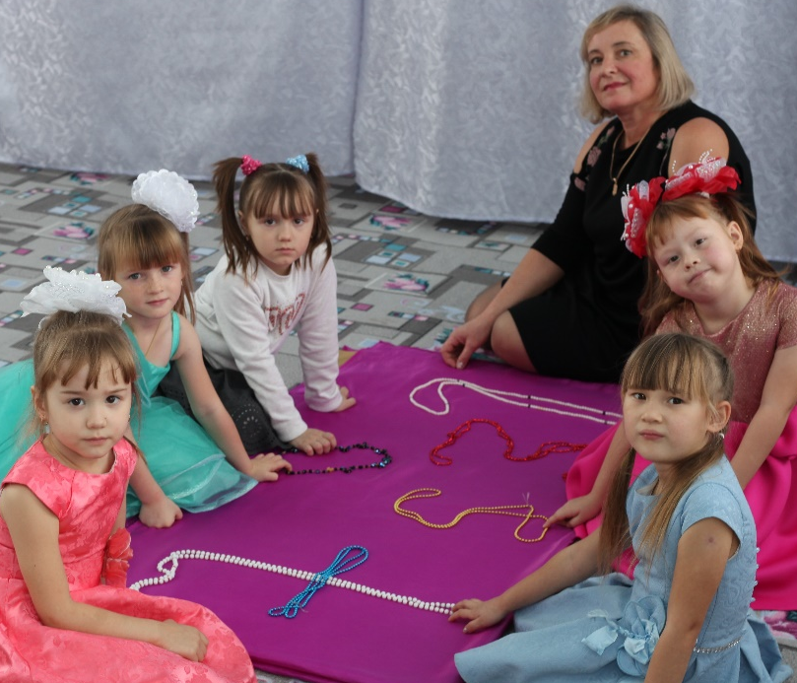
Актуальность
Проблема творческого развития дошкольников - одна из самых актуальных.
Для того, чтобы ребенок проявил творчество, необходимо обогатить его жизненный опыт яркими художественными впечатлениями, дать необходимые знания и умения.
Чем раньше начать развивать детское творчество, тем больших результатов можно достигнуть.

Slide 4
Задачи:
-Развивать музыкально- творческие способности,
мелкую моторику;
-Совершенствовать пространственные представления;
-Развивать психические процессы (мышление, внимание, память);
-Развивать индивидуальные качества ребенка (умение работать в коллективе, быть самостоятельным в выборе решений, быть сдержанными, доброжелательными и т.д.)

Slide 5
Цель работы по данной технологии –
Создавать условия, сопутствующие музыкально-творческому развитию детей.
Данная технология способствует:
Формированию и совершенствованию пространственных представлений;
Развитию речевых и коммуникативных навыков;
Развитию мелкой моторики: точность и координацию движений, гибкость рук;
Развитию зрительного и слухового восприятия, памяти, фантазии и воображения;
Формированию личностных качеств: внимание, терпение.

Slide 6
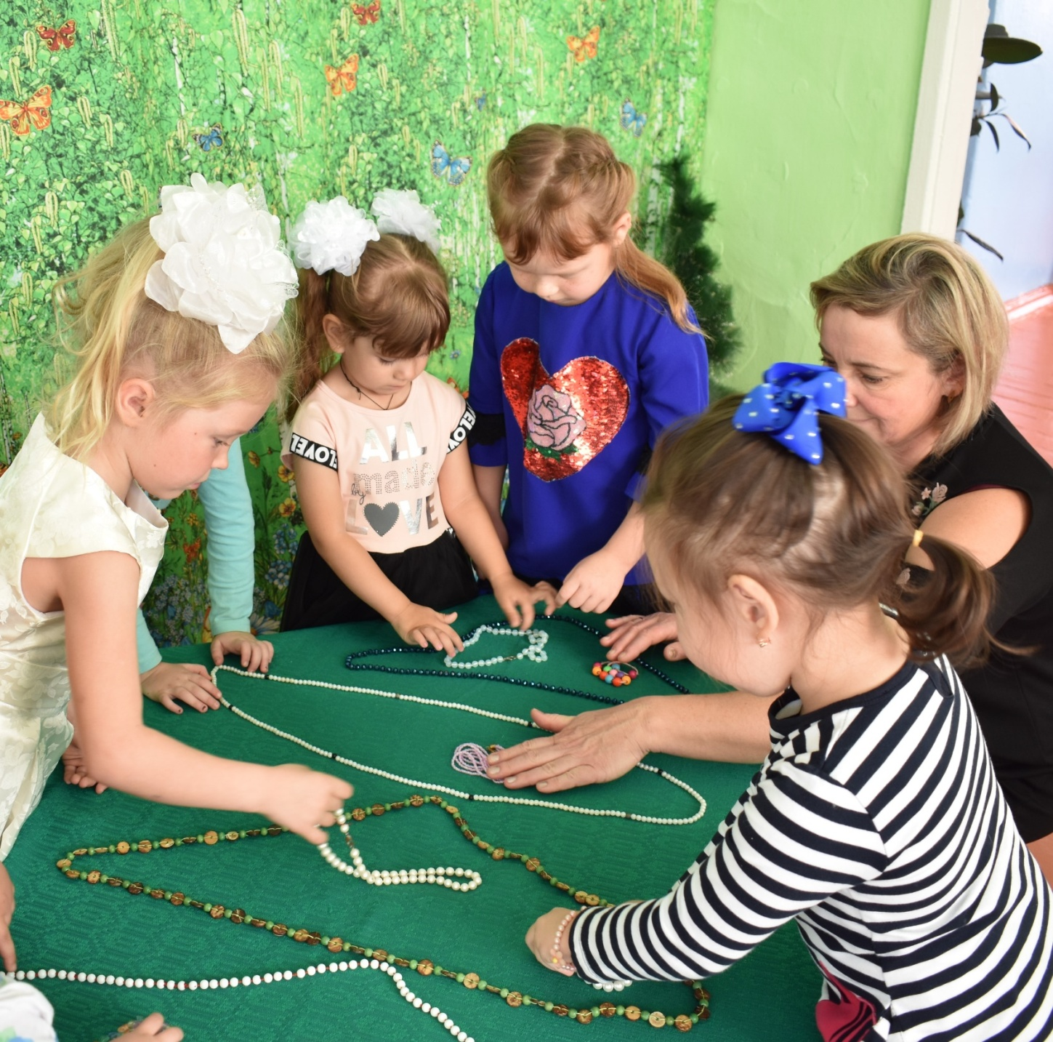
Данная методика
не оставила меня равнодушной!
Учимся создавать
картины…..

Slide 7
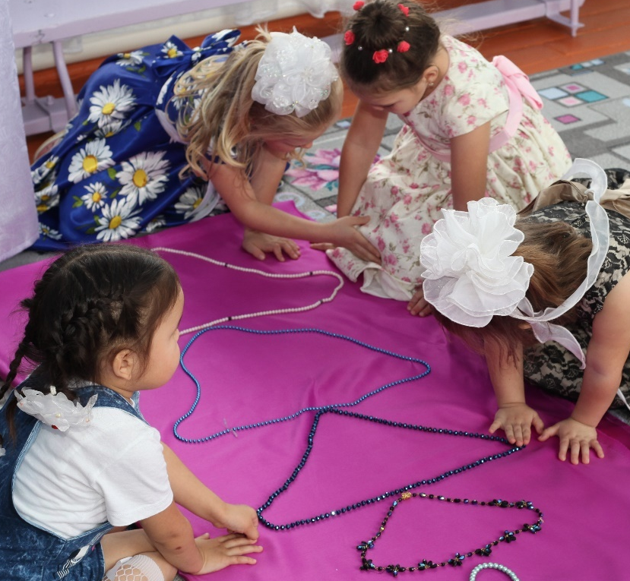
Вместо красок разноцветных в руки бусы мы возьмём.
Необычно и красиво рисовать сейчас начнём.

Slide 8
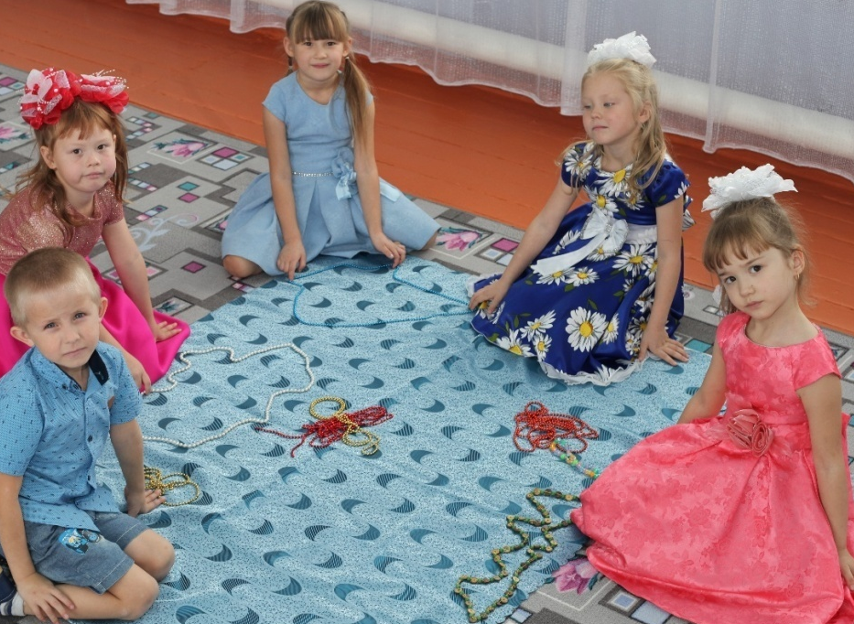
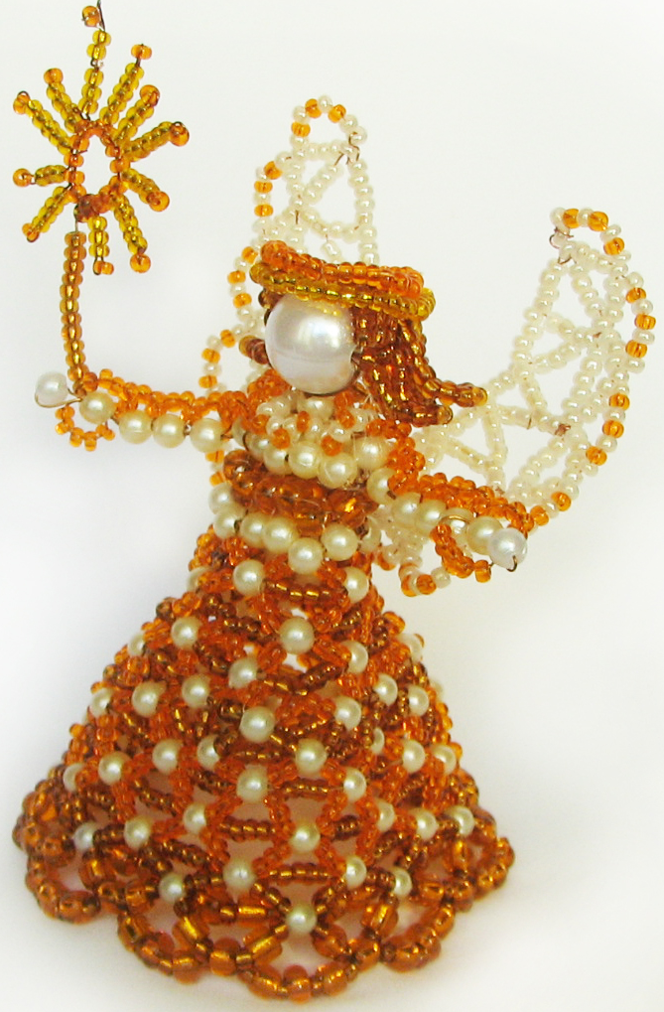
Жители города «Бусограда» и фея « Бусинка»

Slide 9
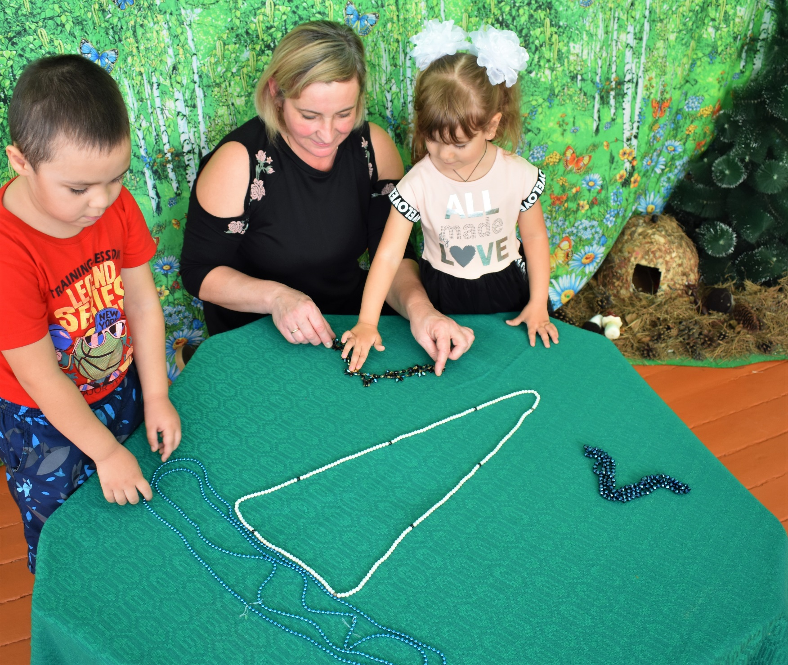
Парусник

Slide 10
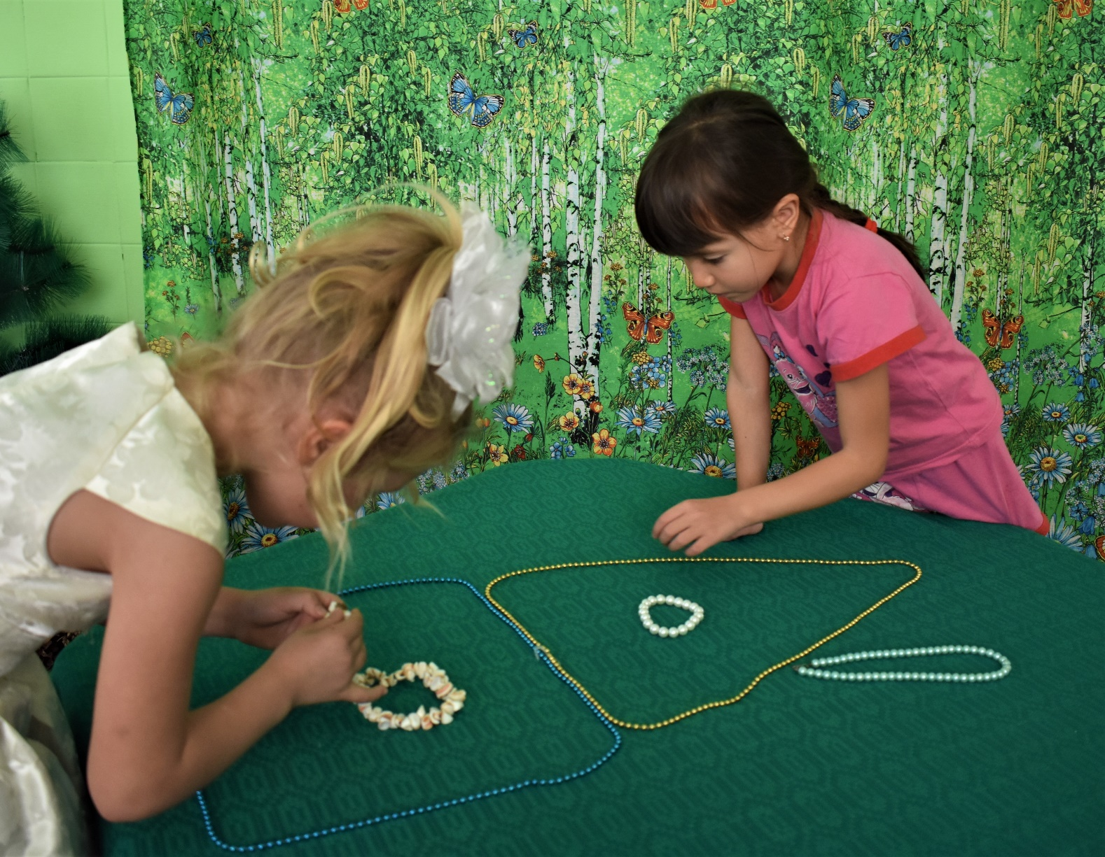

Slide 11
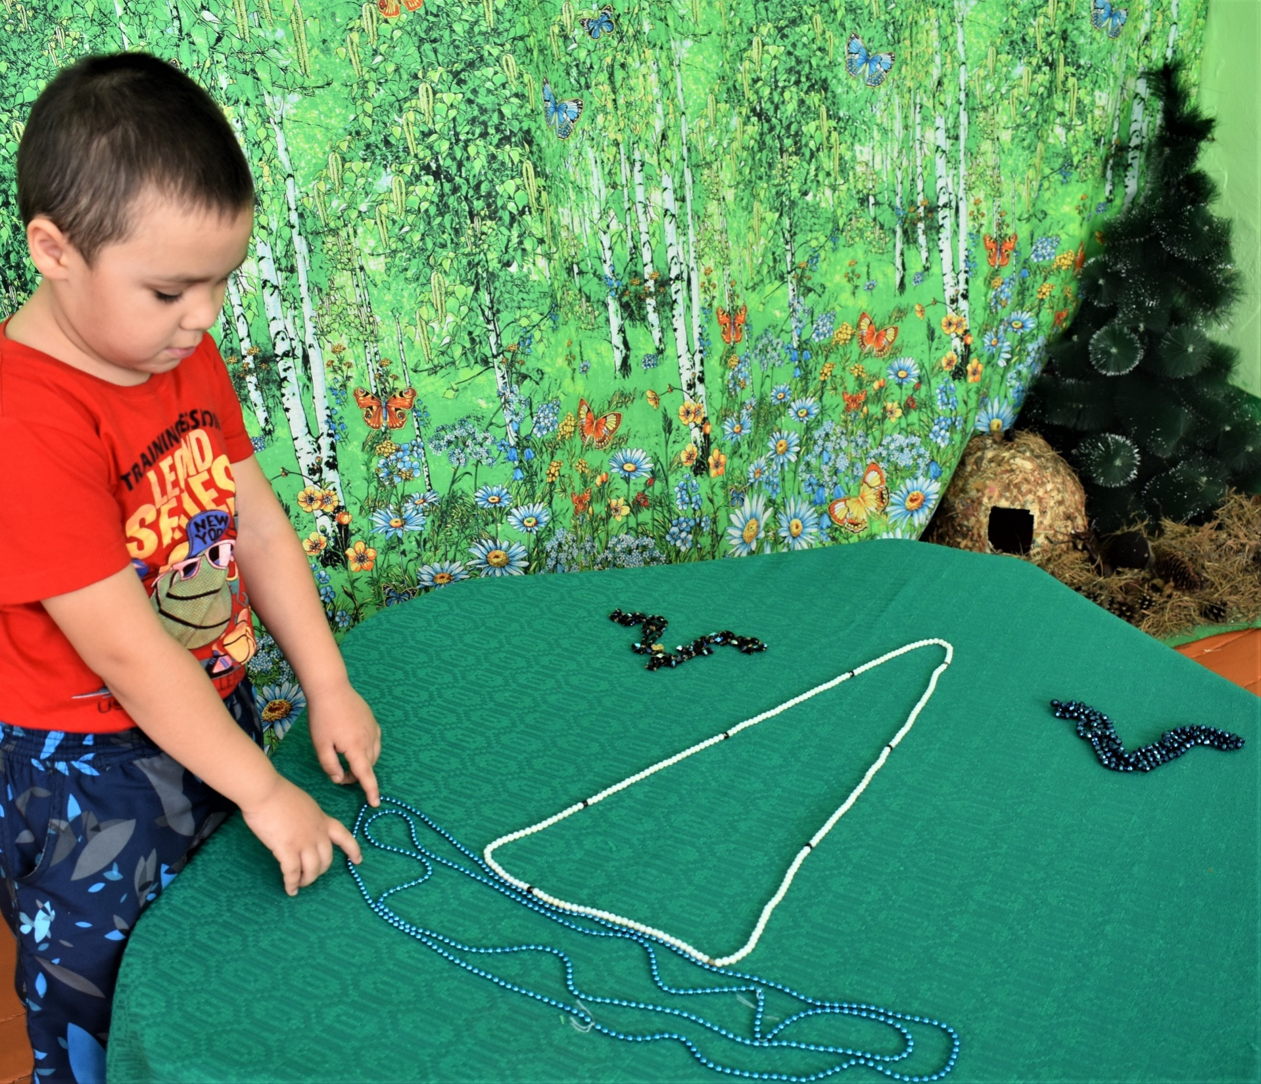
А вот
и лодочка..

Slide 12
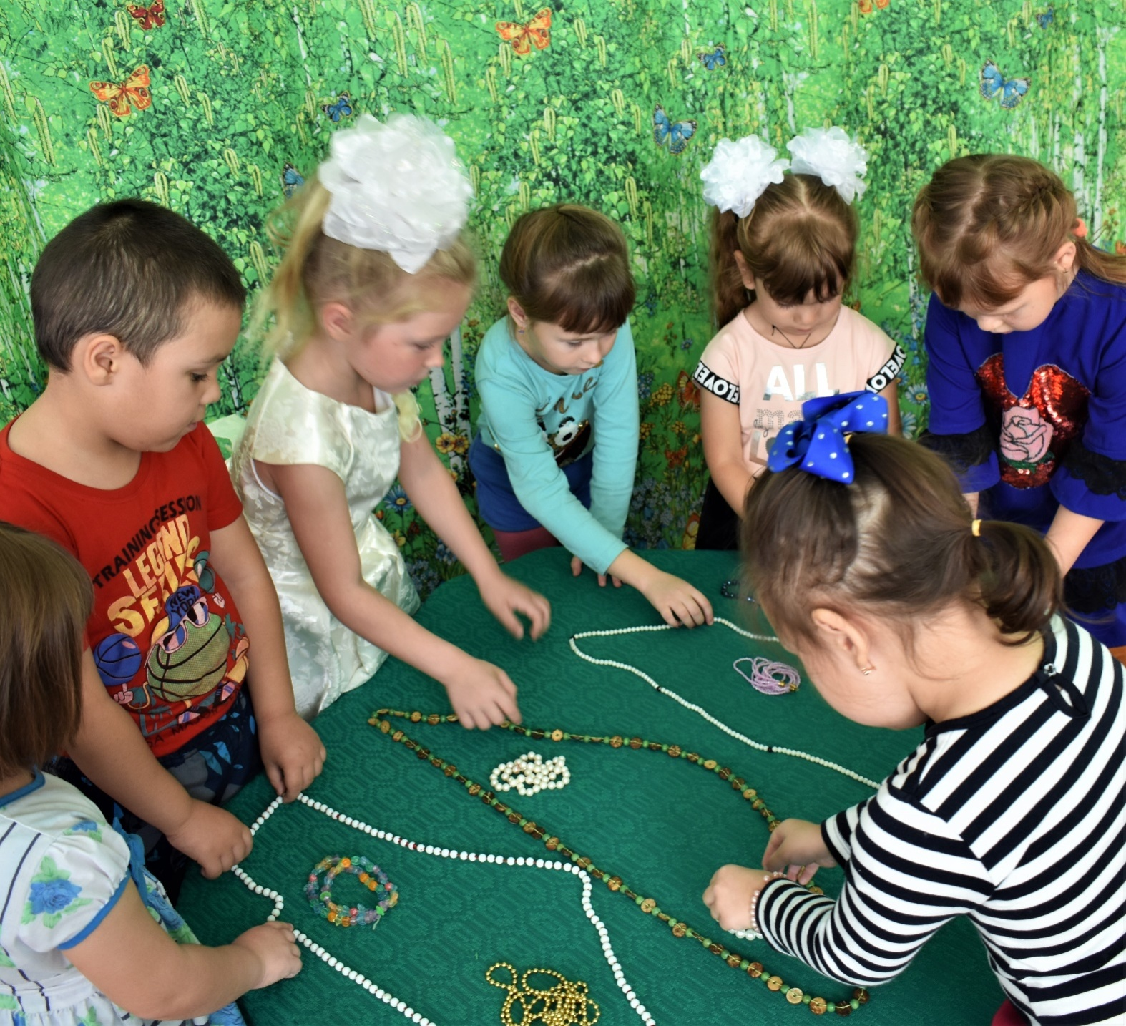
Ёлочка, ёлка –лесной аромат
Как тебе нужен волшебный наряд!

Slide 13
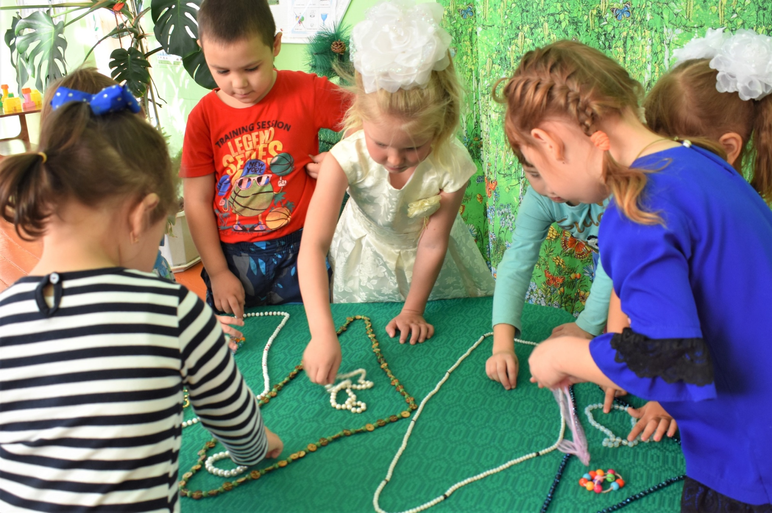

Slide 14
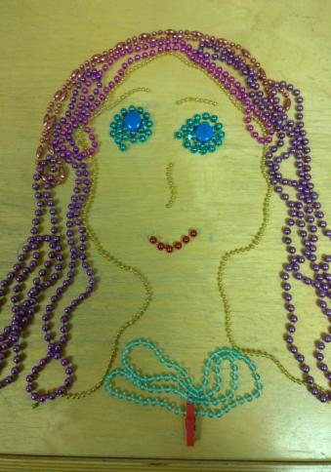
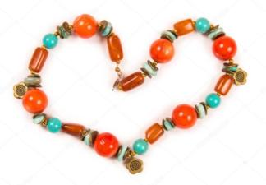

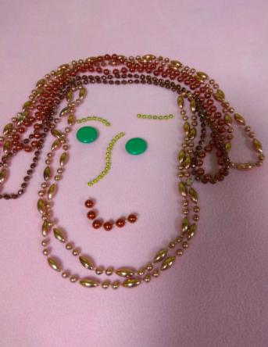
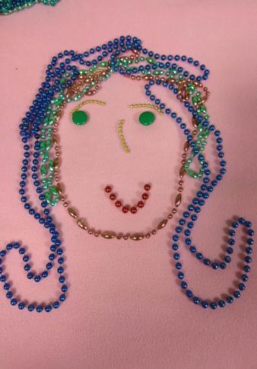

Сердечко для мамочки

Slide 15
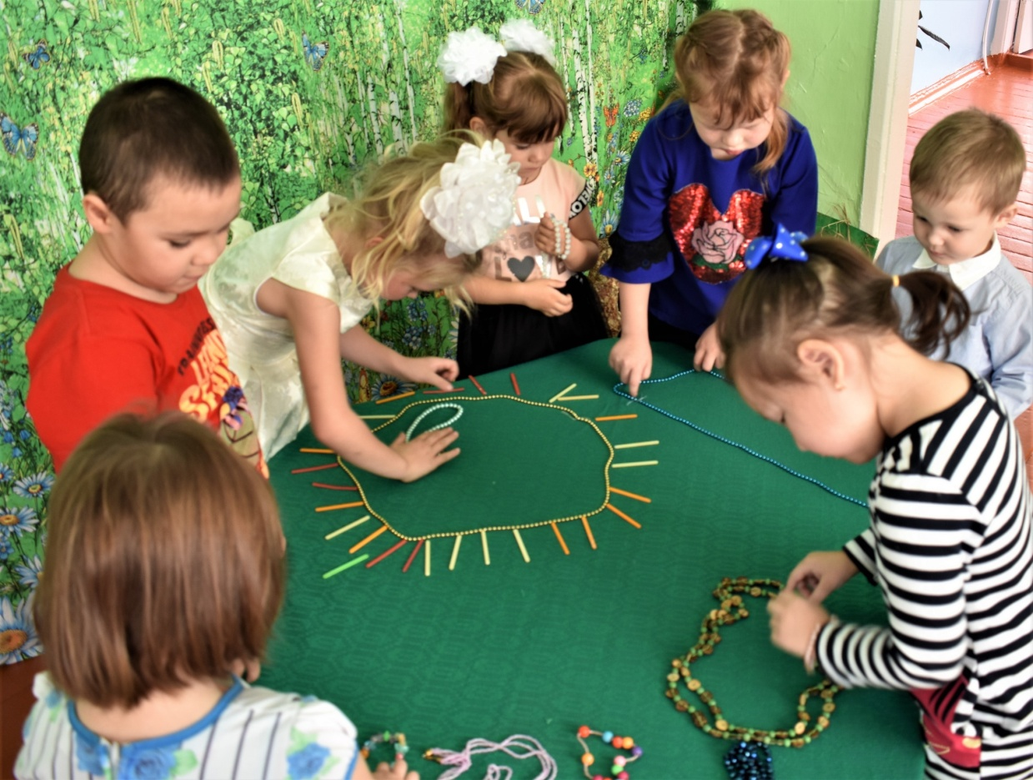
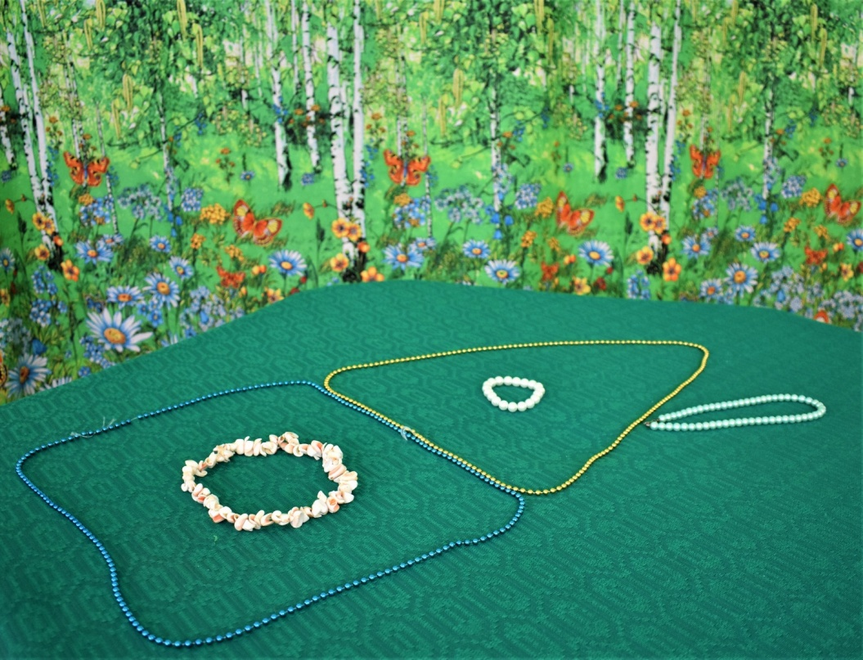
Мы картину нарисуем,
Ничего в ней не забудем-
Может быть, пейзаж, портрет,
Никаких секретов нет!

Slide 16
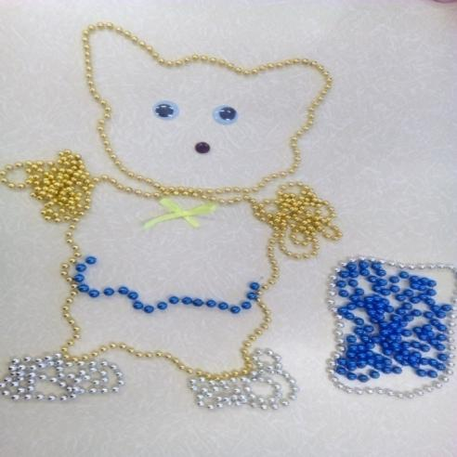
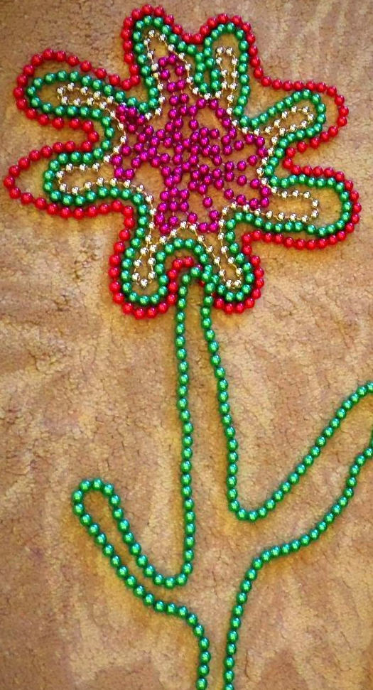
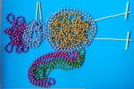

Slide 17
ВЫВОД:
Необходимо помнить, что развивая руку ребенка, применяя различные методы и приемы, мы не только тренируем мышцы, но и развиваем способность к наблюдению, сравнению, творческому воображению.
Воспитываем усидчивость, терпение, аккуратность, точность, настойчивость. Что так немаловажно для детей, особенно с нарушением речи.
А также внедряем в практику работы здоровьесберегающие и здоровьеобогощающие технологий, что позволяет сделать учебный процесс для ребенка более комфортным, повышает эффективность обучения, а главное - сохраняет здоровье наших детей.

Slide 18
Подвести итог нашего мастер-класса
хочется словами Максимилиана Волошина:
«Творите сами. Как нет детей без воображения, так нет и педагога без творческих порывов».
Творческих Вам успехов!
Творите, фантазируйте, мечтайте!

Slide 19
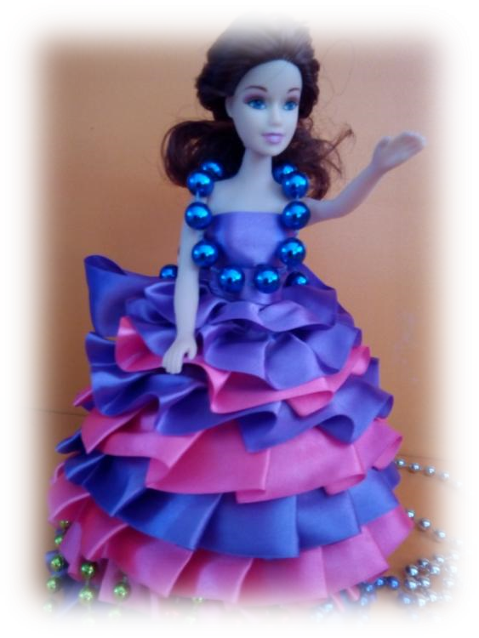
Спасибо за внимание!

